Slide 1
VOKUS®
Stolpersteine Marken- und Designschutz

Slide 2
Stolpersteine Marken- und Designschutz
Erfolgsfaktoren und Stolpersteine
- ein rechtlicher Galopp

Slide 3
Allgemeines IP Recht

Slide 4
Grundprinzipien des geistigen Eigentums
1. Kein Schutz für Ideen
Nur Ergebnis des Schaffensprozesses ist schützbar nicht die dahinterstehende Idee (Problem: Schutz einer Geschäftsidee (Know-how“, Rsp OGH 8.3.1994, 4 Ob 16/94 „Hallo Pizza“)
„Energy-Drink-Idee“ steht jedem zu (Red Bull uvm)
2. Keine Erweiterung der Schutzrechte
„Hilfsanker“: UWG
3. Territorialitätsprinzip
„weltweiter Schutz“ gibt es nicht

Slide 5
4. Registerprinzip
Schutzrechte nur durch Registrierung
Rechtssicherheit (besteht Schutz schon?)
Transparenz
Gilt nicht für das UrhR
5. Ausschließlichkeitsprinzip
Ausschluss Dritter vom geschützten Ergebnis
Ausnahme: Zwangslizenz (§ 58 UrhR, § 36 PatG), bestimmte Nutzungshandlungen eines Werkes sind nach UrhG frei (§§ 7, 41, 41a, 42 UrhG)

Slide 6
Innovationsschutz Allgemein
MARKENSCHUTZ
Marke
nationale Marke: Ern. alle 10 J.
Unionsmarke: Ern. alle 10 J.
internationale Marke: Ern. alle 10 J.
(MMA, MMP)
ERFINDUNGSSCHUTZ
Patent
nationales Patent
internationale Patente (PCT Patent Cooperation Treaty (1 Anm. 156 Staaten – Stand Okt 22), EPÜ max. 20 J.
Gebrauchsmuster
nationale Gebrauchs-muster max. 10 J.
URHEBERRECHTSCHUTZ
WETTBEWERBSSCHUTZ
DESIGNSCHUTZ
Geschmacksmuster
nationales Muster: 5/25
Gemeinschaftsgeschmacks-muster: 5/25 J.
internationales Muster

Slide 7
Marke und Franchise

Slide 8
AT: nationales Markenrecht
(EU-RL )
„Marken können Zeichen aller Art sein, insbesondere Wörter, einschließlich Personennamen, oder Abbildungen, Buchstaben,
Zahlen, Farben, die Form oder Verpackung der Ware oder Klänge,
soweit solche Zeichen geeignet sind,
a) Waren oder Dienstleistungen eines Unternehmens
von denjenigen anderer Unternehmen zu unterscheiden und
b) in dem Register der Unionsmarken (im Folgenden ‚Register‘) in einer Weise dargestellt zu werden, dass die zuständigen Behörden und das Publikum den Gegenstand des dem Inhaber einer solchen Marke gewährten Schutzes klar und eindeutig bestimmen können.“

Slide 9
Arten der Marke
Wortmarke
Bildmarke
Bildmarke mit Wortelementen
Positionsmarke
Hörmarke
Mustermarke
Farbmarke (aus einer Farbe oder mit Kombinationen)
Formmarke (mit/ohne Wortelementen)
Hologrammmarke
Bewegungsmarke
Multimediamarke
(Riech-, Geruchs- oder Duftmarke)

Slide 10
Individual- vs Gewährleistungsmarke
Sie unterscheiden sich in ihrer Funktion, aber auch in einigen formalen Aspekten.
Die Gewährleistungsmarke ist ein Zeichen, mit der bestimmte Eigenschaften der Waren und Dienstleistungen bescheinigt werden sollen (beispielsweise ihre Qualität).
Achtung: Neutralitätspflicht des Inhabers, er darf selber keine Gewährleistung für die eigenen Waren oder Dienstleistungen geben
Errichtung einer gesonderten Satzung

Slide 11
Beispiele (502 Anmeldungen davon 313 Registrierungen (Stand 02.11.2022):
Inhaber: Prüfgemeinschaft Mauerbohrer e.V. (CTM 017321738)
Klasse 7: Werkzeuge, […] insb Bohrer …
Inhaber: SafeShops.be (CTM 017384496)
Klasse 35: Dienstleistungen des elektronischen Handels, nämlich Verbraucherberatung mittels Telekommunikationsnetzwerken für Werbe- und Verkaufszwecke; …

Slide 12
„Franchise-Klassen“
Die Oberbegriffe aus der Nizzaer Klassifikation sind zur „verfeinern“ (insb wg IP-Translator Ent)
Denken Sie an:
„mobile Applikationen“ (Software? ), (Kl. 9)
Unterrichtsmaterial (Kl. 16)
DL eines FG (mit näheren Angaben), (Kl. 35)
Schulungen, Ausbildungen in Bezug auf GF von Franchise-Unternehmen (Kl. 41)
Lizenzierung von Franchising-Konzepten, Lizenzierung geistigen Eigentums (Kl. 45)
Achtung: nachträgliche Erweiterung kostet / schlechtere Priorität der erweiterten Klassen

Slide 13
Anpassung der Markenstrategie
AT
EU
(EU)
USA
WIPO
UK
CH
EU
WIPO
USA
CH
UK

Slide 14
Die „Quo vadis“ Frage
Quo vadis? – „Businessplan“
Meine Zielmärkte in 5 Jahren
Die richtige Markenform
Bildmarke vs Wortmarke
Meine Produkte/Leistungen in 5 Jahren
Die „Kampfmarke“ als Wortmarke – eine Ergänzung die sich lohnt?

Slide 15
Worauf ist zu achten?
Entwicklung des Unternehmens in den nächsten 5 Jahren
Basismarke (national oder EU)
Umfang Waren- und Dienstleistungsverzeichnis
Kosten (-nachteil)
Markenschutz in meinen Zielmärkten rechtzeitig beantragen (Priorität nutzen 6 Monate)
WARNUNG BETRUG: Potentiell irreführende, nicht amtliche Informationen / “Markenregister“

Slide 16
Rechtserhaltende Benutzung
Die fünfjährigen Benutzungsschonfrist beginnt in AT mit Ende der Widerspruchsfrist rspkt rk Entscheidung der Widerspruchsentscheidung zu laufen, in der EU beginnt sie mit der Registrierung.
Während dieser Zeit muss man die ersthafte Benutzung nicht nachweisen (zB im Widerspruchs-, Abmahn- oder Gerichtsverfahren).
Während der Zeit muss die Marke jedoch bereits benutzt werden, wobei auch ein kurzzeitiger Gebrauch innerhalb von 5 Jahren ausreichen kann (Einzelfallentscheidung).
Nach 5 Jahren entsteht der Benutzungszwang bei sonstigem Risiko des Markenverlustes (Verfall wegen Nichtbenutzung)
Benutzung durch Inhaber bzw Zustimmung zur Drittbenutzer (zB Franchise-Nehmer)

Slide 17
Ernsthafte Benutzung
Das Gesetz definiert den Begriff „ernsthafte Benutzung“ nicht (weder im MSchG noch UMV oder UMDV)
Grundsätze des EuGH („Minimax“ 2003 (Urteil vom 11/03/2003, C-40/01, Minimax, EU:C:2003:145):
Eine tatsächliche Benutzung der Marke
Benutzung, die nicht symbolisch allein zum Zweck der Wahrung der durch die Marke verliehenen Rechte erfolgt
Marke muss auf dem Markt der durch sie geschützten Waren oder Dienstleistungen benutzt werden und nicht nur innerhalb des betreffenden Unternehmens
Die ernsthafte Benutzung muss sich auf Waren oder Dienstleistungen beziehen, die bereits vertrieben werden oder deren Vertrieb von dem Unternehmen zur Gewinnung von Kunden insbesondere im Rahmen von Werbekampagnen vorbereitet wird und unmittelbar bevorsteht

Slide 18
BGH, Urteil v. 25.04.2012- I ZR 156/10 - Orion
Voraussetzung der rechtserhaltenden Benutzung
Eine rechtserhaltende Benutzung setzt voraus, dass die Marke für die Waren oder Dienstleistungen verwendet wird, für die sie geschützt ist, um für diese Produkte einen Absatzmarkt zu erschließen oder zu sichern. Man muss also hierfür Marktanteile gewinnen oder behalten

Slide 19
Rechtsverletzende Benutzung
§ 10 MSchG
(1) Vorbehaltlich der Wahrung älterer Rechte gewährt die eingetragene Marke ihrem Inhaber das ausschließliche Recht, Dritten zu verbieten, ohne seine Zustimmung im geschäftlichen Verkehr
ein mit der Marke gleiches Zeichen für Waren oder Dienstleistungen zu benutzen (§ 10a), die mit denjenigen gleich sind, für die die Marke eingetragen ist;
ein mit der Marke gleiches oder ähnliches Zeichen für gleiche oder ähnliche Waren oder Dienstleistungen zu benutzen (§ 10a), wenn dadurch für das Publikum die Gefahr von Verwechslungen besteht, die die Gefahr einschließt, daß das Zeichen mit der Marke gedanklich in Verbindung gebracht wird.

Slide 20
§ 10a MSchG
Als Benutzung eines Zeichens zur Kennzeichnung einer Ware oder Dienstleistung wird insbesondere angesehen:
das Zeichen auf Waren, auf deren Verpackung oder auf Gegenständen, an denen die Dienstleistung ausgeführt wird oder ausgeführt werden soll, anzubringen;
unter dem Zeichen Waren anzubieten, in den Verkehr zu bringen oder zu den genannten Zwecken zu besitzen oder unter dem Zeichen Dienstleistungen anzubieten oder zu erbringen;
Waren unter dem Zeichen einzuführen oder auszuführen;
das Zeichen als Handelsnamen oder Unternehmensbezeichnung oder als Teil von solchen zu benutzen;
das Zeichen in den Geschäftspapieren, in Ankündigungen oder in der Werbung zu benutzen;
das Zeichen in der vergleichenden Werbung in einer den Bestimmungen des Bundesgesetzes gegen den unlauteren Wettbewerb zuwiderlaufenden Weise zu benutzen

Slide 21
Vorsicht beim „Markenrelaunch“
Veränderungen von Marken nach der Anmeldung
Aussehen und Schriftbild werden dem Zeitgeist angepasst oder um weitere Markenbestandteile ergänzt
Eine rechtserhaltende Benutzung setzt voraus, dass die Marke „im Wesentlichen“ auch so benutzt wurde, wie sie eingetragen worden war (Unterscheidungskraft der Marke darf nicht beeinflusst werden).
Die Rechtsprechung hält bis zu einem gewissen Grad Veränderungen und Abwandlungen der Marke im Laufe der Zeit für unschädlich. Voraussetzung: Der „kennzeichnenden Charakter“ der Marke ändert sich durch die Abänderung der Marke nicht (vgl. EuGH, Urt. v. 25. 10. 2012 – C-553/11 Rintisch/ Eder - Proti).
Abweichende Benutzung der Marke durch den Lizenznehmer kann auch zum Verlust des Rechts führen (OGH 22.6.2021, 4 Ob 111/21h – COLUMBUS)

Slide 22
was ist bei einer Neuanmeldung einer Marke zu beachten (Kollisionen, Kosten) – gibt es einen „Notfallplan“ sollte die neue Marke nicht zur Registrierung gelangen
erhält die „neue“ Marke etwa einen Zusatz in Form eines Claims? Werden neue Produkte und Dienstleistungen angeboten? Handelt es sich bei der neuen Marke um einen tatsächlich neue Marke
rechtserhaltende Benutzung – ist diese beim Marken-Relaunch ohne Neuanmeldung noch gegeben?

Slide 23
im Zuge einer „Neuanmeldung“ soll auch beachtet werden: neue räumliche Gebiete wo man künftig tätig ist (auch EU oder Nicht-EU-Länder)?
Ändert sich der Absatzmarkt (zB Online-Handel – bedarf einer neuen Klasse) daher neue Markenanmeldung erforderlich
Unternehmensentwicklung und Markenentwicklung synchronisieren
Achtung: Kollisionsprüfung vor Anmeldung
lange Prüfungsverfahren berücksichtigen

Slide 24
Kollisionsüberwachung
Was ich weiß, macht mich heiß
Wenn ich den Mitbewerber kenne, kann ich agieren
Lass den Profi dran
Offene freie Datenbanken bringen nicht alle Ergebnisse und ev auch zu spät
Nur kontinuierliche ständige Überwachung macht Sinn

Slide 25
Rechtsdurchsetzungen bei
Verletzungshandlungen
Einstweilige Verfügung
Unterlassung
Beseitigung
Schadensersatz
Herausgabe des Gewinns
Urteilsveröffentlichung
Rechnungslegung
Straftatbestände

Slide 26
Designschutz

Slide 27
Funktion des Designs
Erscheinungsform wird geschützt,
nicht
das Produkt selbst = Frage des Urheber- und Patentrechts
oder seine technische Funktion = Frage des Patentrechts
oder die Unterscheidungskraft eines Zeichens = Frage des Markenrechts

Slide 28
Begriff des Musters
Muster (Modell) = (äußere) Erscheinungsform eines Erzeugnisses (Produkts) oder eines Teils davon, neu und mit Eigenart
Linien
Farben
Gestalt
Oberflächenstruktur
Konturen
Werkstoff
Verzierung

Slide 29
Erzeugnis = jeder industrielle oder handwerkliche Gegenstand u.a.:
Einzelteile eines komplexen Erzeugnisses (aus mehreren austauschbaren Bauelementen)
Verpackungen,
Ausstattungen,
graphische Symbole,
typographische Schriftbilder
Nicht jedoch Computerprogramme

Slide 30
Schutzvoraussetzungen für ein Design
Neuheit =
Öffentlichkeit vor Prioritätstag nicht identisch vorbekannt
- weltweiter Neuheitsbegriff
- 1 Jahr Neuheitsschonfrist
Eigenart =
unterschiedlicher Gesamteindruck auf informierten Benutzer („gewisse Kenntnis“)
Mobiltelefon, CD 3066
bewilligt, CD 18148-0001
bewilligt, CD 3595

Slide 31
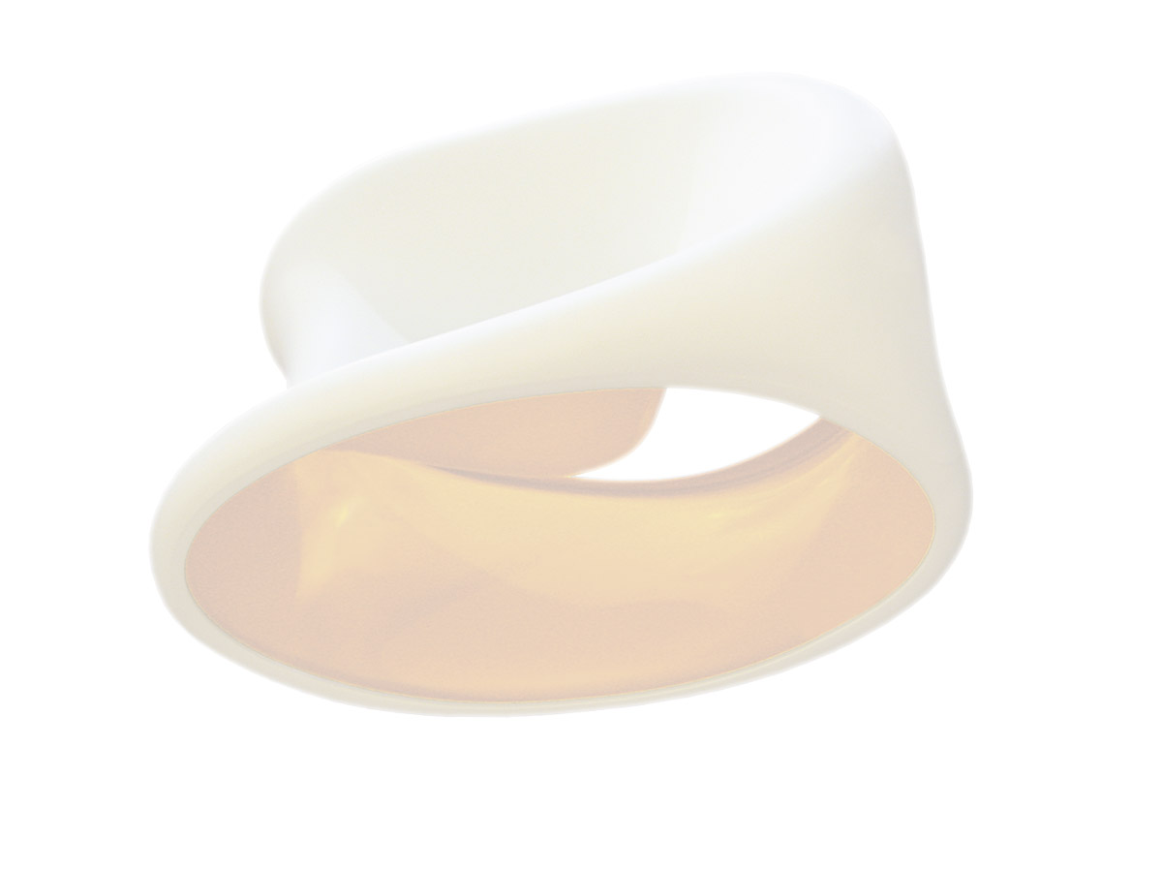
„EU-Design“ Gemeinschaftsgeschmacksmuster
„nicht eingetragene GGM“
„eingetragene GGM“

Slide 32
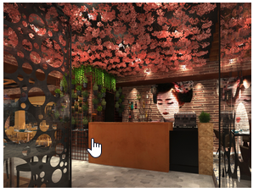
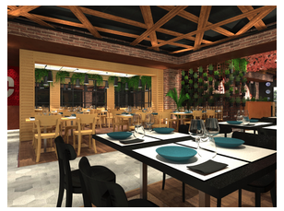
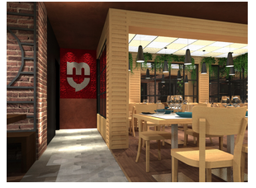
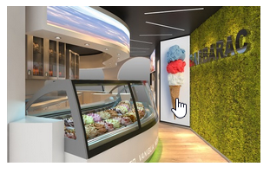
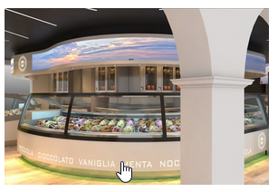
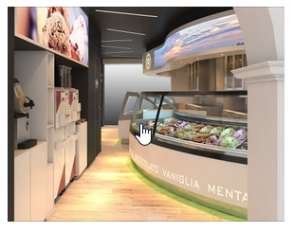
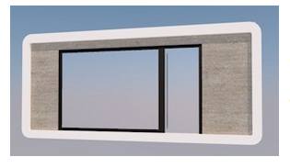
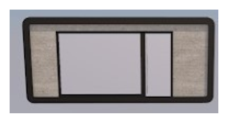
Bsp für Designs (Ausstattungen / Bauten):

Slide 33
Rechteeinräumung

Slide 34
Vom Designer (Schöpfer) oder Urheber
Rechte für umfassende Benutzung auch für Design- und Markenanmeldungen schriftlich einräumen lassen
„umfassend“ bedeutet insb räumlich und zeitlich unbeschränkt
„schriftlich“ bedeutet „Schriftform“ wenn möglich mit Unterschrift (nicht nur E-Mail)
Ansonsten: Löschungsgründe des Urhebers/Schöpfers gegen Marke in AT, DE, EU,…

Slide 35
Danke.
Dr. Thomas Schneider LL.M.
Rechtsanwalt
Partner der
Zumtobel Kronberger Rechtsanwälte OG
Rainbergstrasse 3 c, 5020 Salzburg
+43 662 624500
schneider@eulaw.at

